Slide 1
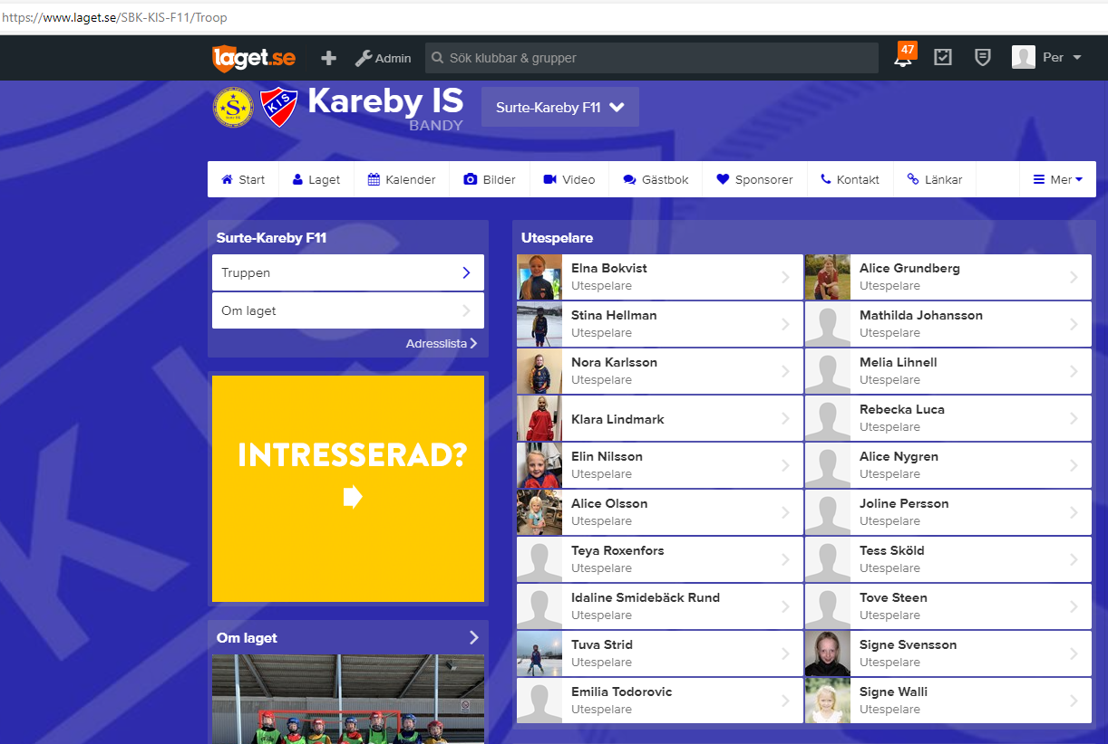
Laget – Surte BK/Kareby IS F12
Fokus denna säsong
Ha kul och bli ett lag ☺
På träning vill vi att tjejerna börjar öva på att knyta skridskorna själv.
När vi är på isen behöver vi vara närvarande, fokuserade.
Vi vill att varje övning genomförs med energi och fart.
Vi respekterar varandra på isen och i omklädningsrummen. Alla skall trivas.
I år är det flera poolspel och tre cuper inplanerade. Spelform 7 mot 7.

Slide 2
Allmän information
Skridskovård
Ta med handduk i väskan och torka av skridskorna efter avslutat pass för att behålla skärpan och slippa rost på åkytan
Utrustning
Benskydd, armbågsskydd, halsskydd, handskar och hjälm obligatoriskt för alla
Bandybyxor starkt rekommenderat (annars får man väldigt ont)
Omklädning
En viktig del av att skapa samhörighet och lagkänsla sker i omklädningsrummet före och efter träning.
Viktigt att alla respekterar varandra, att alla känner sig inkluderade och att vi har en go stämning där.
Inget tvång, men vi uppmanar barnen till att byta om och efter avslutad träning duscha på plats.

Slide 3
Träningar
Försäsong 2022/2023
Samtliga försäsongspass genomförda.
Ordinarie träningspass 2022/23
Tisdagar 16.40-17.50 Ale arena
Onsdagar 18:15-19:30 Skarpe Nord ....startar först när det finns färdig is.
Fredagar 16:15-17:15 Skarpe Nord ....startar först när det finns färdig is.

Slide 4
Ekonomi
2021/2022:
Välfyllt konto sedan pandemisäsongen 2020/2021
-Frida Cup
-Buss Jentecupen
2022/2023
13184kr på kontot (inbetalade bingolottokalendrar 4600kr borträknade)
-Frida cup 500kr/spelare & ledare + 283kr/hotellsäng + energidepå 60kr = 843kr/deltagare
500x25=12500kr 12rum á 850=10200kr 60x19=1140kr

Slide 5
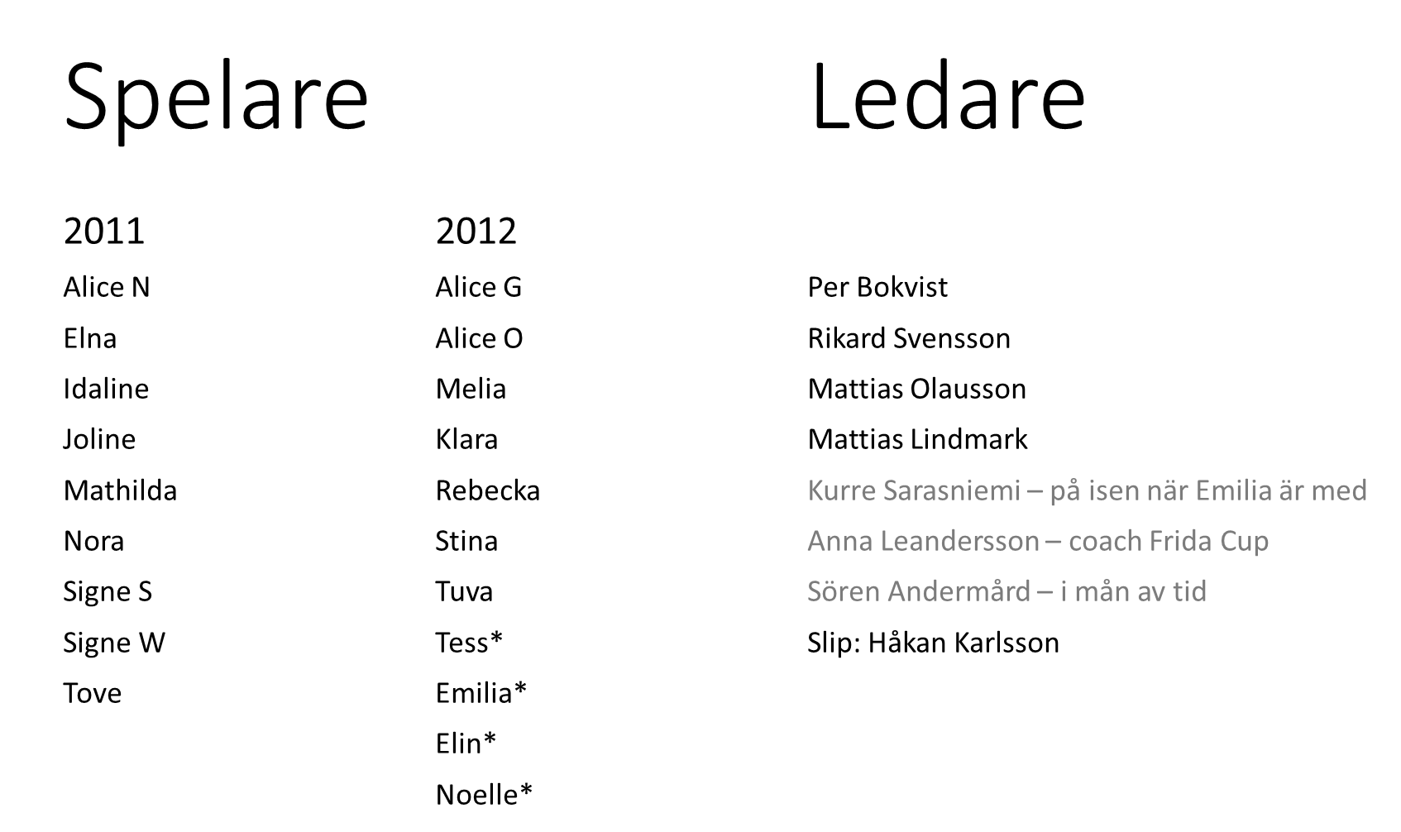
Truppen

Slide 6
Cuper och poolspel
v45 Frida Cup v47 sönd 27/11 arrangerar vi i Ale arena
(Kommer behöva hjälp i sekretariat, grill, kiosk, sarger av och på m.m.) v49 lörd 10/12 Vänersborg v1 Cup i Katrineholm v2 14/1 Lidköping v4 lör 28/1 Karlstad v6 lörd 11/2 Trollhättan v9 Cup i Oslo v10 ev Karlstad

Slide 7
Hur kan du hjälpa till?
Förälder
Våra viktigaste supportrar
Heja och stötta
Ledarna coachar vid match
Förebilder för våra barn
Gärna med på eller runt isen under träning
Fråga oss vad ni kan hjälpa till med
Om ni eller era barn upplever någon typ av problem
Öppen dialog med oss ledare

Slide 8
Försäljning/Marknad m.m.
Julmarknad & Julgransförsäljning
Två KIS-föräldrar till planering julmarknad och julgransförsäljning.
KIS-bandyns årligen mest inkomstbringande aktivitet. Strax innan Lucia
Alla kommer behöva hjälpa till, men två till planeringen behövs.
Städa KIS klubbstuga i Kareby 2ggr i december
Newbodyförsäljning – redan igång (Josephine).
På överenskommen tidpunkt lägga upp sida, skicka ut till laget och ta emot lastbilsleveransen.
Julkalendrar – Redan igång (4 per aktiv)
Kakförsäljning (Kakservice)
Vi behöver en förälder som blir försäljningsansvarig för kaksförsäljning.

Slide 9
Kioskschema Ale Arena
Kioskschema Ale Arena 2022/2023. Kan man inte sin tid är man själv ansvarig att byta/hitta ersättare.

Slide 10
Funktionär A-lagsmatch
Nytt denna säsongen är det beslutats av styrelsen att ungdomslagen och framförallt föräldrarna behöver hjälpa till att bemanna våra A-lagsmatcher på hemmaplan. Tanken är att tränaren tar med laget och tittar på matchen – Allsvensk bandy – medan föräldrarna hjälper till med arrangemanget. OBS! Det kommer finnas fler volontärer på plats. De olika rollerna som finns att att fylla är bland annat: • Att stå i entrén (ta betalt och räkna in publiken) • Att sälja lotter • Att hjälpa till i sekretariatet (t.ex. tidtagning vid utvisning) • Att bemanna kiosken • Att vara boll- och sargvakt • Att grilla och servera hamburgare • Att vara publikvärd
Fördelningen av hemmamatcher att bemanna syns i kioskschemat (LÄNK) och i bemanningsschemat för A-laget (LÄNK). En aktivitet kommer även finnas i respektive lags kalender. Vi har
Blivit tilldelade en match denna säsong. Samling för funktionärer är 1-2h före matchstart beroende på vilken roll man tilldelas.

Slide 11
Kontaktvägar
Hemsida och app svenskalag.se/laget.se
Logga in och se till att ni har uppdaterade uppgifter
Logga in för kontaktuppgifter till alla föräldrar
Mail – Primär informationskanal
Kallelser till Sammandrag, Cuper mm:
Kan man svarar man ”kommer”
Kan man inte så svara ”kan ej”
SMS, mail eller telefon om man ej kommer till träningen uppskattas
Surte BK använder Svenskalag.se som plattform för hemsidan, medlemsregister, närvarohantering och fakturering av medlemsavgifter.
Vi har en huvudsida surtebandy.se/sbk-kisf10
Ladda ner App:en Svenskalag.se för att följa framförallt kalendern.
Ta gärna del av den föreningsinfo, medlemsinfo och annat som finns på huvudsidan.
Kareby IS använder Laget.se som plattform för hemsidan, medlemsregister, närvarohantering och fakturering av medlemsavgifter.
Vi har en lagsida www.laget.se/SBK-KIS-F11
Ladda ner App:en Laget.se för att följa framförallt kalendern.
Ta gärna del av den föreningsinfo, medlemsinfo och annat som finns på huvudsidan.
Per Bokvist, SBK per.bokvist@volvocars.com Rikard Svensson, KIS rikard.svensson@volvocars.com
072-3716304 072-3716343

